Slide 1

▶
YouTube
急上昇ランキング
TOP 5
2026年10月07日
ずんだもんと一緒に見ていくのだ！

Slide 2
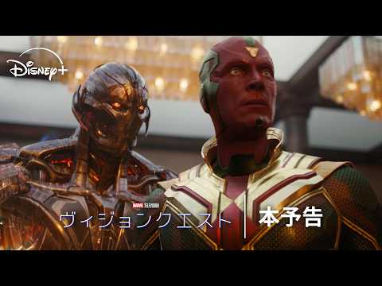
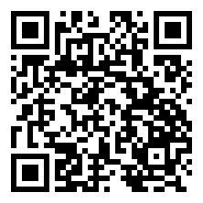
#5
マーベル最新ドラマシリーズ『ヴィジョンクエスト』｜本予告｜Disney+ (ディ…
📺 マーベル公式
👁 54万回 👍 3,136
▲ QRコードで視聴

Slide 3

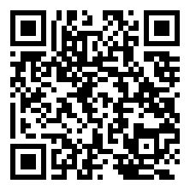
#4
SixTONES –「Battery」from LIVE DVD/BD「MILE…
📺 SixTONES
👁 42万回 👍 3万
▲ QRコードで視聴

Slide 4

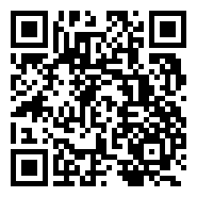
#3
6次会・配信者当てクイズで何故かヒリつきまくる関優太＆SHAKA【みんなで推理】
📺 SHAKAch
👁 63万回 👍 4,240
▲ QRコードで視聴

Slide 5

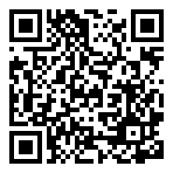
#2
UltraLMTM Patch1.0「NEW CREW++」Trailer
📺 UltraLMTM
👁 7万回 👍 972
▲ QRコードで視聴

Slide 6

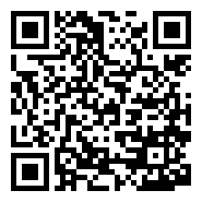
🏆 NO.1 🏆
なにわ男子 - Moonlit [Official Music Video]
📺 なにわ男子
👁 45万回 👍 4万
▲ QRコードで視聴

Slide 7
以上！
YouTube急上昇
TOP5でした！
チャンネル登録・
いいね！よろしくなのだ🌿
また明日もお楽しみに！

